Slide 1


 |  |  | Obchodní akademie a Střední odborná škola, gen. F. Fajtla, Louny, p.o. Osvoboditelů 380, Louny
Číslo projektu | CZ.1.07/1.5.00/34.0052 | Číslo sady | 40 |  | Číslo DUM | 3.2._40_01
Předmět | zeměpis
Tematický okruh | Geografická .....
Název materiálu | hlavní města Evropy - Moskva
Autor | Jakub Hnátek
Datum tvorby | 22.4.2013 | Ročník |  | 3.
Anotace Prezentace pojednává o informacích tykajících se hlavního města Moskvy. Jsou zde zahrnuty památky, doprava, vývoj obyvatel…
Metodický pokyn Sledování a vypisování informací.
Autorem materiálu a všech jeho částí, není-li uvedeno jinak, je Jakub Hnátek Dostupné z Metodického portálu www.rvp.cz, ISSN: 1802-4785, financovaného z ESF a státního rozpočtu ČR. Provozováno Výzkumným ústavem pedagogickým v Praze.

Slide 2
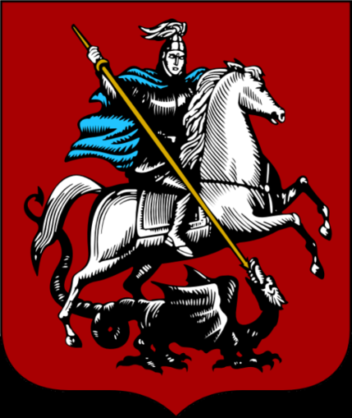
Moskva
Moskva (rusky Москва [mɐˈskva]) je hlavní město Ruska s celkem asi 11 551 930 obyvateli (2011), žijícími na ploše o rozloze 1 091 km².
Je největší město v Evropě. Představuje politické, hospodářské a kulturní centrum země s asi 60 univerzitami a množstvím dalších vysokých škol, kostelů, divadel, muzeí a galerií. Sídlí zde všechna ministerstva, státní úřady i významné firmy a také patriarcha ruské pravoslavné církve.
Historické centrum je staré stovky let, v jeho středu se rozkládá trojúhelníkový Kreml, prohlášený spolu s Rudým náměstím v roce 1990 za světové kulturní dědictví UNESCO.
č.1 - Znak Moskvy

Slide 3
Dějiny
V první polovině 12. století se dnešní Moskva nalézala na západním okraji rostovsko-suzdalského knížectví. Šlo o zemědělský dvorec bojara Štěpána Kučky, jenž se podle majitele nazýval Kučkovo. Podle řeky také byl zván Moskva. Rostovsko-suzdalský kníže Jurij Dolgorukij zabavil majetek bojara Kučky a Moskva přešla do knížecího vlastnictví. Z roku 1147 pochází první písemná zmínka o Moskvě, Jurij Dolgorukij pozval svého spojence, novgorodsko-severského knížete Svjatoslava, na setkání, o kterém letopisec zaznamenal: „Přijď ke mně, bratře, do Moskvy.“ Roku 1156 kníže Jurij v souvislosti s posilováním obrany západní hranice suzdalského knížectví vybudoval v osadě pevnost, obehnanou dřevěnou palisádou, základ dnešního Kremlu. V počátcích byla Moskva jedno z míst, které mělo obranný charakter a sloužilo jako místo noclehu suzdalských knížat. Kromě toho se nacházela na průsečíku několika obchodních cest, což ji přeurčilo pro roli významného ekonomického centra.

Slide 4
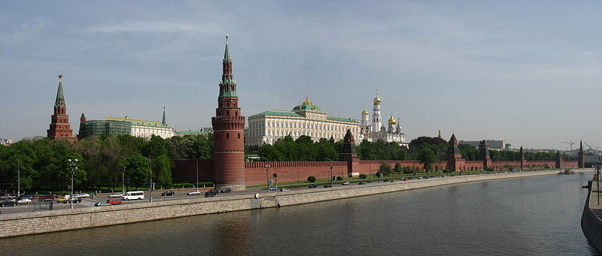
Moskevský Kreml
Moskevský Kreml představuje nejstarší část Moskvy, v současnosti jde o hlavní politické, kulturní a duchovní centrum města, které je oficiálním sídlem prezidenta Ruské federace.
U moskevského Kremlu jsou velmi výrazné vnější zdi postavené z neomítaných červených pálených cihel, které jsou vysoké 5 až 19 metrů, dlouhé 2235 metrů, jejích tloušťka dosahuje 3,5 až 6,5 metru, a posílené dvaceti věžemi, nejvyšší - Trojická - měří 79 metrů. Půdorys - nepravidelný trojúhelník, jehož plocha má 277000 m2 cca 27 hektarů. Jeden z největších hradních komplexů na světě.
č.2 – Moskevský Kreml

Slide 5
Přírodní poměry
Moskva se nalézá v evropské části Ruska na 55,75° severní zeměpisné šířky a 37,62° východní zeměpisné délky. Město leží v průměrné nadmořské výšce 156 metrů v kopcovité krajině mezi řekami Volhou a Okou, na řece Moskvě, přítoku Oky, která se následně vlévá do Volhy. Řeka Moskva protéká územím města v meandrech ve směru severozápad-jihovýchod v délce asi 80 km, má od 120 do 200 metrů našíř. Do Moskvy se v katastru města vlévá další 140 vodních toků, z nichž jen 14 nyní zůstává na povrchu, ostatní byly kanalizovány. V roce 1937 byl otevřen kanál Moskva-Volha, který směřuje na sever.
Hranice města tvoří převážně dálniční okruh MKAD dlouhý 109 km, na některých místech však město pokračuje i za něj. Rozloha Moskvy činí v současnosti 1 097,12 km², z toho přibližně třetinu zaujímá zeleň tvořená zhruba 100 parky či lesíky; vodní plochu tvoří kromě řek a kanálů asi 500 rybníků. Kolem města se táhne 30 až 40 km dlouhý pás výletních lesíků s četnými zábavními atrakcemi.

Slide 6
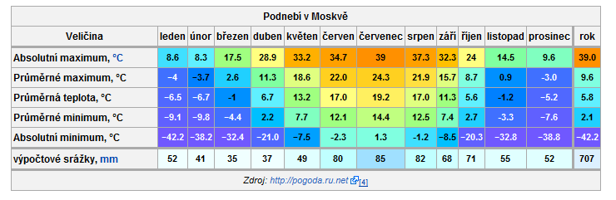
Podnebí
Podnebí je mírné kontinentální. Zima je od polovici listopadu do konce března. V zimě mohou být periody (3-5 dní) silných mrazů s noční teplotou okolo -20 °C, ale výjimečně mohou teploty spadnout až k -30 °C. V prosinci a na začátku ledna bývají často oblevy, kdy teploty stoupají k +5 °C. Přechodná roční období (jaro, podzim) jsou krátká a téměř letní teploty jsou někdy už záčátkem dubna. Začátkem června se může krátkodobě ochladit. Léto je od polovici května do začátku září a teploty často dosahují 30 °C.
Nejnižší naměřená teplota za posledních 130 let byla -42,2 °C a byla naměřena 17.ledna 1940 °C. Nejvyšší teplota byla +39 °C a byla naměřena 29.července 2010.
č.3 - Podnebí v Moskvě

Slide 7
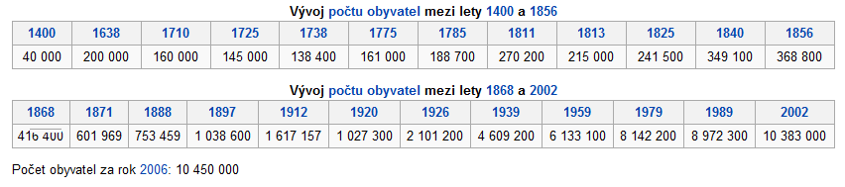
Obyvatelstvo (vývoj)
č.4 - Vývoj obyvatelstva

Slide 8
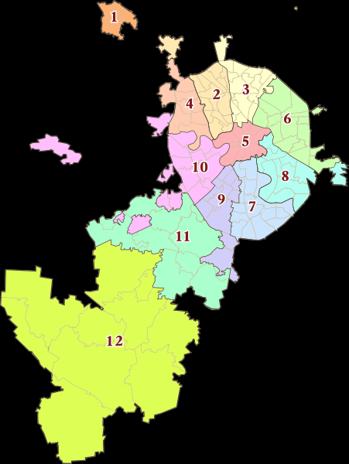
Administrativní dělení
Moskva je rozdělena do dvanácti okresů a ty dále na 125 čtvrtí.
Moskevské okresy jsou tyto (čísla odpovídají číslům na přiloženém plánku):
1. Zelenograd
2. Severní
3. Severovýchodní
4. Severozápadní
5. Centrální
6. Východní
7. Jižní
8. Jihovýchodní
9. Jihozápadní
10. Západní
11. Novomoskovskij
12. Troickij
V čele každého okresu stojí prefekt, jmenovaný starostou Moskvy a jemu bezprostředně podřízený. Každý okres má také radu sestávající z 11 volených poslanců.
č.5 - Plánek městských okresů

Slide 9
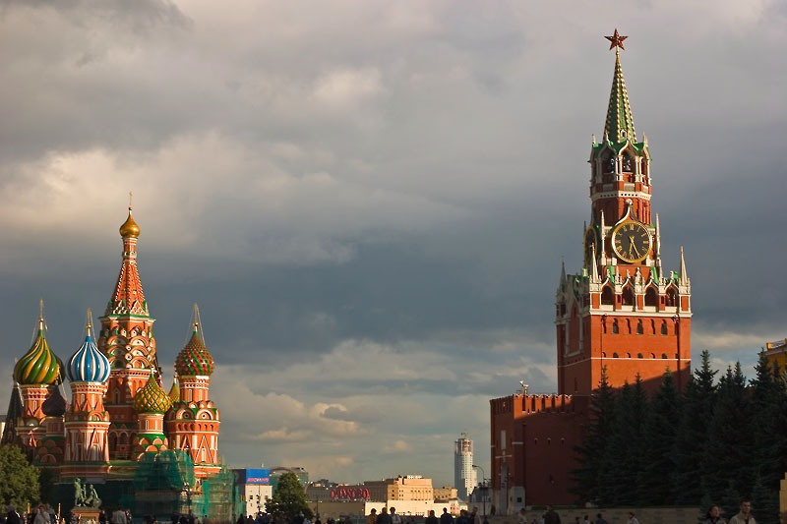
Kultura a pamětihodnosti
Zastavme se na Rudém náměstí, které je ze tří stran charakterizováno symboly – chrámem Vasila Blaženého, mauzoleem V. I. Lenina a obchodním domem GUM (zařazený mezi 10 nejluxusnějších obchodních domů světa, ústřední dvoranu se zastřešením ze skla obklopují galerie s jednotlivými obchody a provozovnami služeb).
Pak následuje Tverská třída, Starý a Nový Arbat. Starý Arbat byl dříve centrem umění a literatury a dnes se zde nachází pestrý, životem pulsující bleší trh. Zato v Novém Arbatu jde posedět v některé z restaurací připravující speciality z téměř všech oblastí Ruska.
č.6 - Rudé náměstí

Slide 10
Kulturní a historické památky
starý Arbat | Tverský bulvár
Rudé náměstí | Chrám Vasila Blaženého
Kreml | Velký kremelský palác
Leninovo mauzoleum | Stalinovy věže
Novoděvičskij klášter a hřbitov | Kazaňský kostel
Kostel Nanebevzetí (Moskva) | Kostel Blahořečení
Chrám sv. Archanděla Michaela | Vítězný oblouk (Moskva)
Alexandrův sloup | Státní historické muzeum
zvon Car-kolokol a dělo Car-puška
nedaleko Zvonice Ivana Velkého | Treťjakovská galerie
Puškinovo muzeum | Kolomenskoje
Borodinské panorama | Moskevská státní univerzita
Muzeum revoluce (Moskva) | Muzeum Gorkého
Památník pokořitelů kosmu | katedrála Krista Spasitele
Uspenská katedrála | Kostel vzkříšení božího slova
Danilovovův klášter | Bílý dům (Moskva)
televizní věž Ostankino | Věž Federace
Moskva-Siti | Památník pokořitelů kosmu
Šuchovova věž | Evangelicko-luteránská katedrála sv. Petra a Pavla

Slide 11
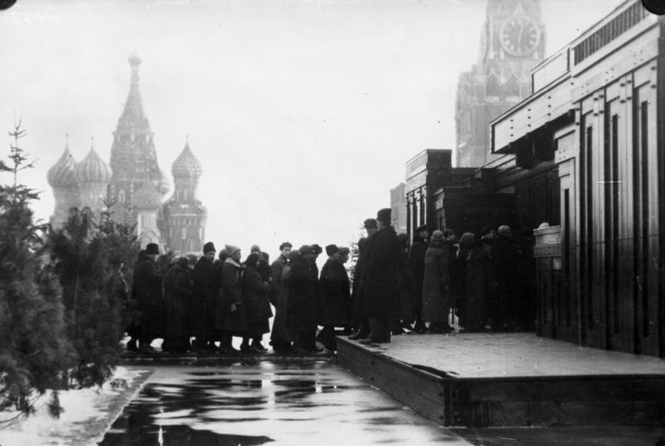
Leninovo mauzoleum
Leninovo mauzoleum je mauzoleum věnované prvnímu komunistickému vůdci SSSR, Vladimíru Iljiči Leninovi. Nachází se na Rudém náměstí u Kremelské zdi.
Vznik a vývoj
Po smrti Lenina 21. ledna 1924 si údajně mnoho lidí z celého SSSR přálo, aby jeho tělo bylo zachováno pro budoucí generace. Jeden z předních ruských patologů, Alexej Ivanovič Abrikosov tělo druhý den nabalzamoval, aby vydrželo v původním stavu až do doby Leninova pohřbu. 23. ledna, v noci, byl Alexej Sušev pověřen do tří dnů navrhnout a postavit hrobku, ve které se budou moci s Leninem lidé rozloučit. 26. ledna padlo rozhodnutí o umístění hrobky na Rudé náměstí, do 27. ledna 1924 u kremelské zdi vzniklo dřevěné prozatimní mauzoleum.
č.7 - Leninovo mauzoleum

Slide 12
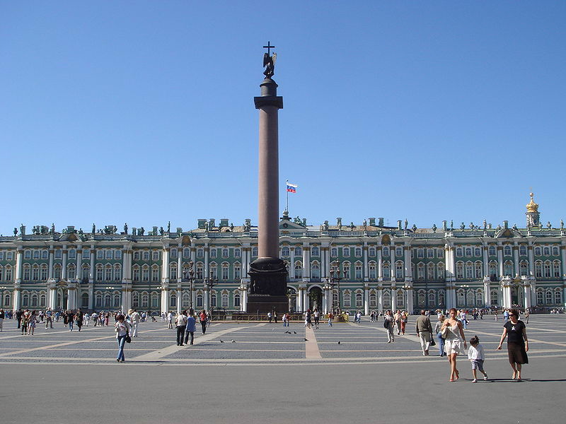
Alexandrův sloup
Alexandrův sloup (rusky Александровская колонна) je vítězný sloup v Petrohradu. Byl vztyčen v roce 1834 jako pomník vítězství Ruské říše v napoleonských válkách. Je pojmenován podle ruského cara Alexandra I. Pavloviče. Na jeho vrcholu je socha anděla s latinským křížem.
č.7 - Alexandrův sloup

Slide 13
Zdroje
č.1 / Wikipedie: Otevřená encyklopedie: Moskva [online]. c2013 [citováno 14. 06. 2013]. Dostupný z WWW: <http://cs.wikipedia.org/w/index.php?title=Moskva&oldid=10393752>
č.2 / http://cs.wikipedia.org/w/index.php?title=Moskevsk%C3%BD_Kreml&oldid=10328186
č.3 / Wikipedie: Otevřená encyklopedie: Moskva [online]. c2013 [citováno 14. 06. 2013]. Dostupný z WWW: <http://cs.wikipedia.org/w/index.php?title=Moskva&oldid=10393752>
č.4 / Wikipedie: Otevřená encyklopedie: Moskva [online]. c2013 [citováno 14. 06. 2013]. Dostupný z WWW: <http://cs.wikipedia.org/w/index.php?title=Moskva&oldid=10393752>
č.5 / Wikipedie: Otevřená encyklopedie: Moskva [online]. c2013 [citováno 14. 06. 2013]. Dostupný z WWW: <http://cs.wikipedia.org/w/index.php?title=Moskva&oldid=10393752>
č.6 / Wikipedie: Otevřená encyklopedie: Leninovo mauzoleum [online]. c2013 [citováno 14. 06. 2013]. Dostupný z WWW: <http://cs.wikipedia.org/w/index.php?title=Leninovo_mauzoleum&oldid=10320251>
č.7 / Wikipedie: Otevřená encyklopedie: Alexandrův sloup [online]. c2013 [citováno 14. 06. 2013]. Dostupný z WWW: <http://cs.wikipedia.org/w/index.php?title=Alexandr%C5%AFv_sloup&oldid=10145469>

